Slide 1


Liên kết trong văn bản

Slide 2

Theo em, liên kết có nghĩa là gì?
Liên: liền
➔ Liên kết = nối liền, gắn bó với nhau
Kết: nối, buộc

Slide 3

Bố cục
I.
II.
Liên kết và phương tiện liên kết trong văn bản
Luyện tập

Slide 4
I. Liên kết và phương tiện liên kết trong văn bản
1. Tính liên kết của văn bản

Slide 5

“Trước mặt cô giáo, con đã thiếu lễ độ với mẹ. Bố nhớ, cách đây mấy năm, mẹ đã phải thức suốt đêm, cúi mình trên chiếc nôi trông chừng hơi thở hổn hển của con, quằn quại vì nỗi lo sợ, khóc nức nở khi nghĩ rằng có thể mất con! Hãy nghĩ xem, En-ri-cô à! Người mẹ sẵn sàng bỏ hết một năm hạnh phúc để tránh cho con một giờ đau đớn, người mẹ có thể đi ăn xin để nuôi con, có thể hi sinh tính mạng để cứu sống con! Thôi, trong một thời gian con đừng hôn bố.”
a) Theo em, nếu bố En-ri-cô chỉ viết như vậy thì En-ri-cô có thể hiểu được điều bố muốn nói chưa?
b) Nếu En-ri-cô chưa hiểu được điều bố muốn nói thì tại sao? Hãy xem xét các lí do sau:
+ Vì có câu văn viết chưa đúng ngữ pháp;
+ Vì có câu văn nội dung chưa thật rõ ràng;
+ Vì các câu văn chưa gắn bó với nhau, liên kết lỏng lẻo.
Thảo luận nhóm

Slide 6
I. Liên kết và phương tiện liên kết trong văn bản
Tính liên kết của văn bản
-Đoạn văn thiếu tính liên kết

Slide 7

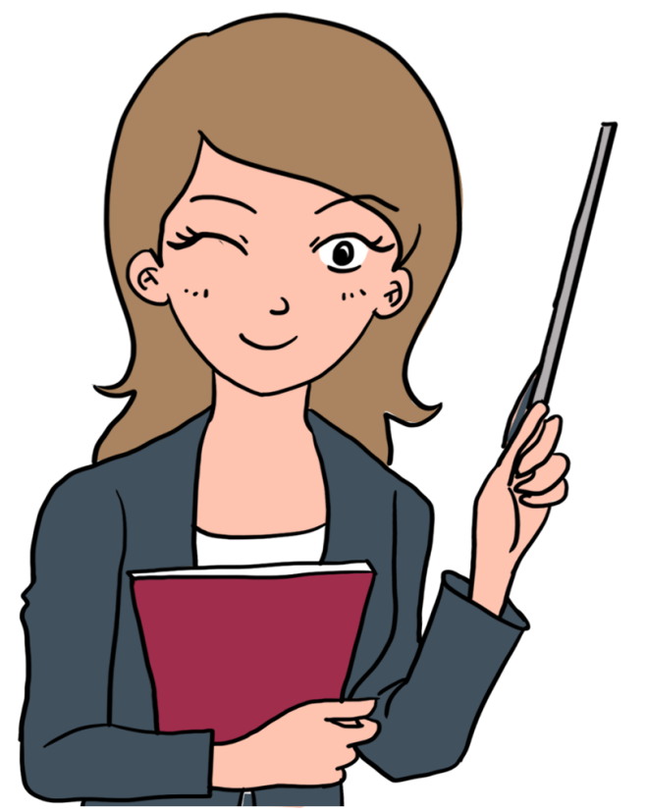
Vậy, muốn cho bài văn dễ hiểu thì phải có tính chất gì?

Slide 8
I. Liên kết và phương tiện liên kết trong văn bản
Tính liên kết của văn bản
-Đoạn văn thiếu tính liên kết
- Tính liên kết trong văn bản là tính chất quan trọng nhất của văn bản, giúp các câu văn, đoạn văn không bị rời rạc ➔ người nghe, người đọc hiểu rõ được người viết định nói gì.

Slide 9
I. Liên kết và phương tiện liên kết trong văn bản
Tính liên kết của văn bản
2. Phương tiện liên kết

Slide 10
Đoạn 1: “Trước mặt cô giáo, con đã thiếu lễ độ với mẹ. Việc như thế không bao giờ con được tái phạm nữa. En-ri-cô của bố ạ! Sự hỗn láo của con như một nhát dao đâm vào tim bố vậy. Bố nhớ, cách đây mấy năm, mẹ đã phải thức suốt đêm, cúi mình trên chiếc nôi trông chừng hơi thở hổn hển của con, quằn quại vì nỗi lo sợ, khóc nức nở khi nghĩ rằng có thể mất con! Hãy nghĩ xem, En-ri-cô à! Người mẹ sẵn sàng bỏ hết một năm hạnh phúc để tránh cho con một giờ đau đớn, người mẹ có thể đi ăn xin để nuôi con, có thể hi sinh tính mạng để cứu sống con! Thôi, trong một thời gian con đừng hôn bố.”
➔ Đoạn 1: Dễ hiểu hơn vì thứ tự các sự việc xảy ra ở đoạn này diễn ra 1 cách tự nhiên hợp lý, giữa các câu trong đoạn có sự nối kết chặt chẽ với nhau
Đoạn 2: “Trước mặt cô giáo, con đã thiếu lễ độ với mẹ. Bố nhớ, cách đây mấy năm, mẹ đã phải thức suốt đêm, cúi mình trên chiếc nôi trông chừng hơi thở hổn hển của con, quằn quại vì nỗi lo sợ, khóc nức nở khi nghĩ rằng có thể mất con! Hãy nghĩ xem, En-ri-cô à! Người mẹ sẵn sàng bỏ hết một năm hạnh phúc để tránh cho con một giờ đau đớn, người mẹ có thể đi ăn xin để nuôi con, có thể hi sinh tính mạng để cứu sống con! Thôi, trong một thời gian con đừng hôn bố.”
➔ Đoạn 2: Không thể hiểu rõ được vì các sự việc rời rạc, các câu thiếu nối kết.

Slide 11
Đoạn 1: Buổi sáng, Bé dậy sớm ngồi học bài. Là một thói quen tốt. Nhưng phải cố gắng lắm mới có được. Rét ghê. Thế mà vùng dậy, chui ra được khỏi cái chăn ấm. Ngồi học bài.
Đoạn 2: Buổi sáng, Bé dậy sớm ngồi học bài. Dậy sớm học bài là một thói quen tốt. Nhưng phải cố gắng lắm mới có được thói quen ấy. Rét ghê. Thế mà Bé vùng dậy, chui ra được khỏi cái chăn ấm. Bé ngồi học bài.
Trong đoạn văn 2, tác giả có lặp lại một số từ. Đó là từ nào? Theo em, tác dụng của nó là gì?
→ Ý nghĩa đoạn văn rõ ràng hơn.
Em thấy đoạn văn nào dễ hiểu hơn? Vì sao?

Slide 12
I. Liên kết và phương tiện liên kết trong văn bản
Tính liên kết của văn bản
2. Phương tiện liên kết
➔ Để văn bản có tính liên kết, người viết (nói) phải làm cho nội dung của các câu, các đoạn thống nhất và gắn bó chặt chẽ với nhau; đồng thời, phải biết kết nối các câu, các đoạn đó bằng nhưng phương tiện ngôn ngữ (từ, câu, …) thích hợp.

Slide 13
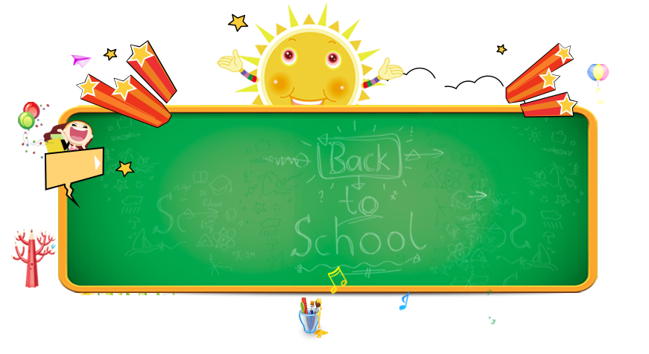
II. Luyện tập

Slide 14
1. Sắp xếp những câu văn dưới đấy theo một thứ tự hợp lí để tạo thành đoạn văn có tính liên kết chặt chẽ.
(1) Một quan chức của thành phố đã kết thúc buổi lễ phát thưởng như sau:
(2) Và ông đưa tay chỉ về phía các thầy giáo, cô giáo ngồi trên các hành lang.
(3) Các thầy, các cô đều đứng dậy vẫy mũ, vẫy khăn đáp lại, tất cả đều xúc động về sự biểu lộ lòng mến yêu ấy của học sinh.
(4) “Ra khỏi đây, các con ạ, các con không được quên gửi lời chào và lòng biết ơn đến những người đã vì các con mà không quản bao mệt nhọc, những người đã hiến cả trí thông minh và lòng dũng cảm cho các con, những người sống và chết vì các con và họ đây này!”.
(5) Nghe lời kêu gọi cảm động, đáp ứng đúng những tình cảm của mình, tất cả học sinh đều đứng dậy, dang tay về phía các thầy, các cô.
=> Sắp xếp: 1-4-2-5-3

Slide 15
2. Đoạn văn dưới đây đã có tính liên kết chưa? Vì sao?
Tôi nhớ đến mẹ tôi “lúc người còn sống tôi lên mười”. Mẹ tôi âu yếm dắt tay tôi dẫn đi trên con đường làng dài và hẹp. Sáng nay, lúc cô giáo đến thăm, tôi nói với mẹ có nhỡ thốt ra một lời thiếu lễ độ. Còn chiều nay, mẹ hiền từ của tôi cho tôi đi dạo chơi với anh con trai lớn của bác gác cổng.
Trả lời:
Một đoạn văn được xem là có tính liên kết tức là phải đảm bảo sự nối kết chặt chẽ giữa các câu trên cả hai phương diện nội dung ý nghĩa và hình thức ngôn ngữ. Hai phương diện liên kết này không thể tách rời nhau. Ở bề mặt ngôn ngữ, thoạt xem, đoạn văn trên có vẻ liên kết, nhưng thực ra các câu không thống nhất trong một nội dung ý nghĩa.

Slide 16
3. Điền các từ ngữ thích hợp vào chỗ trống trong đoạn văn dưới đây để các câu liên kết chặt chẽ với nhau:
Bà ơi! Cháu thường về đây, ra vườn, đứng dưới gốc na, gốc ổi mong tìm lại hình bóng của … và nhớ lại ngày nào … trồng cây, … chạy lon ton bên bà. … bảo khi nào cây có quả … sẽ dành quả to nhất, ngon nhất cho …, nhưng cháu lại bảo quả to nhất, ngon nhất phải để phần bà. … bà ôm cháu vào lòng, hôn cháu một cái thật kêu.
➔ bà, bà, cháu, Bà, bà, cháu, Thế là.

Slide 17
4. Tại sao khi hai câu văn sau bị tách ra khỏi đoạn thì chúng trở nên lỏng lẻo về mặt liên kết:
“Đêm nay mẹ không ngủ được. Ngày mai là ngày khai trường lớp Một của con.”
(Cổng trường mở ra)
- Về mặt nội dung và hình thức hai câu này có vẻ rời rạc không có sự liên kết, câu một nói về mẹ, câu hai nói về con.
- Nhưng ở câu thứ ba, "Mẹ sẽ đưa con đến trường", cả hai từ mẹ và con đã liên kết hai câu trên thành một câu thống nhất, vì vậy chúng vẫn được đặt cạnh nhau trong văn bản.

Slide 18
5. Em có liên hệ gì giữa câu chuyện về Cây tre trăm đốt và tính liên kết của văn bản?
Trả lời:
Trăm đốt tre, nếu tách rời nhau, cũng không thành một cây tre được. Phải nhờ có phép màu của Bụt nối các đốt tre lại với nhau thì anh trai cày mới có được một cây tre thực sự. Liên kết trong văn bản cũng vậy. Các đoạn, các câu không được tổ chức gắn kết với nhau thì không thể có văn bản hoàn chỉnh. Các đoạn, câu tựa như những đốt tre, văn bản như cây tre vậy.

